Slide 1
第5章 Verilog HDL语言基础（续）

Slide 2
编程一般规则
always语句对组合逻辑建模采用阻塞式赋值;
always语句对时序逻辑建模采用非阻塞式赋值;
用多个always语句分别对组合逻辑和时序逻辑建模；
尽量不要在同一个always语句里混合使用阻塞式赋值和非阻塞式赋值；
如果需要在同一个always语句里对组合逻辑和时序逻辑建模，应使用非阻塞式赋值；
不要在多个always语句里对同一个变量赋值。

Slide 3
5.5.4 模块例化
模块例化（Module Instantiation）是指在当前的设计中调用已经设计完成的其他模块的过程；
被调用的模块叫做实例（Instance）、实体或元件；
可重复利用已有成果，提高设计效率；
模块例化是结构化描述方式的基础。

Slide 4
5.5.4.1 模块例化语句
采用模块例化的步骤：
被调用的模块已经设计完成，可以是自己设计的，也可以是Verilog语言系统提供的。
在当前设计中，采用例化语句调用元件。

Slide 5
编写半加器程序，把它作为元件
module H_Adder (A, B, R, C);
input A, B;
output R, C;
assign R = A ^ B; A
assign C = A & B; + B
endmodule C R

Slide 6
编写全加器程序，调用半加器H_Adder
module F_Adder (a, b, cin, r, cout);
input a, b, cin;
output r, cout;
wire R1, C1, C2;
H_Adder U1 (.A(a), .B(b), .R(R1), .C(C1) );
H_Adder U2 (R1, cin, r, C2);
assign cout = C1 | C2;
endmodule

Slide 7
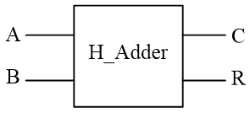
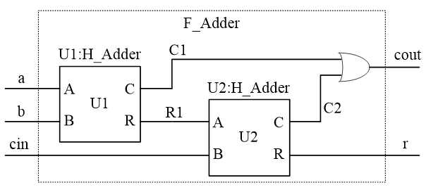
全加器结构图

Slide 8
模块例化语句语法格式：
//端口名关联法
元件名 例化名 （.元件端口名1（外接端口名1），
.元件端口名2（外接端口名2）， ……）；
H_Adder U1 (.A(a), .B(b), .C(C1), .R(R1));
// 位置关联法
元件名 例化名 （端口名1，端口名2，…，端口名n）；
H_Adder U2 (R1, cin, C2, r);

Slide 9
模块例化语句
端口名关联法即要列出元件端口，又要列出当前模块端口或线网类型变量，它们之间有明确的对应关系，书写时顺序可变；
位置关联法只列出当前模块的端口或线网变量，通过位置隐含地说明连接关系，书写顺序不能变。
调用元件时，元件的某些端口如果不需要连接，可以写成诸如.A( )的形式，括号内是空的，表示该端口悬空。
悬空的端口如果是输入端口，其值为高阻态z；如果是输出端口，表示该端口不使用。

Slide 10
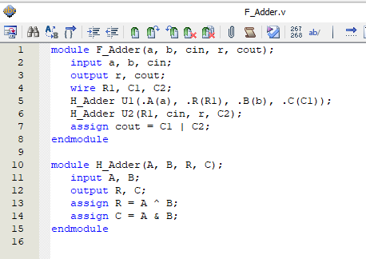
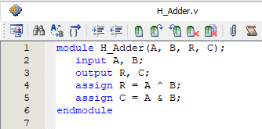
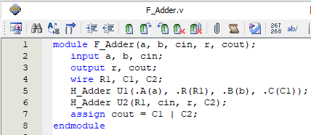
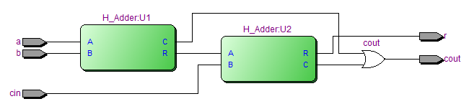
半加器和全加器写在一个程序里
半加器和全加器各写一个程序

Slide 11
5.5.4.2参数化模块例化语句
如果一个元件功能固定，其重复使用的可能性就小一些；
在设计元件时可以加上一些参数，形成参数化元件，增加元件的重复利用率；
模块例化时，可以通过带参数的例化语句或参数定义语句（defparam）来实现不同功能的元件。
例如，一个参数化4×4乘法器就可以通过参数传递，作为8×8乘法器、 16×16乘法器来使用。

Slide 12
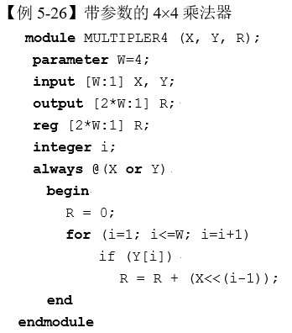

Slide 13
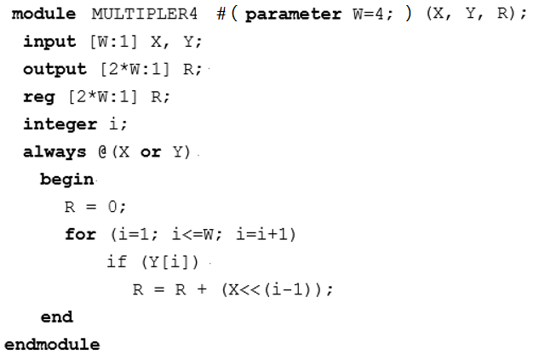
参数也可以写在模块名之后

Slide 14
参数化元件调用
module MULTIPLER8_1 (X1, Y1, R1);
input [7:0] X1, Y1;
output [15:0] R1;
MULTIPLER4 #(.W(8)) L1 (.X(X1), .Y(Y1), .R(R1));
endmodule
或者
module MULTIPLER8_1 (X1, Y1, R1);
input [7:0] X1, Y1;
output [15:0] R1;
defparam L1.W = 8;
MULTIPLER4 L1 (.X(X1), .Y(Y1), .R(R1));
endmodule

Slide 15
8×8乘法器的端口名可以与4×4乘法器端口名一样，例如：
module MULTIPLER8_1 (X, Y, R);
input [7:0] X, Y;
output [15:0] R;
MULTIPLER4 #(.W(8)) L1 (.X(X), .Y(Y), .R(R));
endmodule

Slide 16
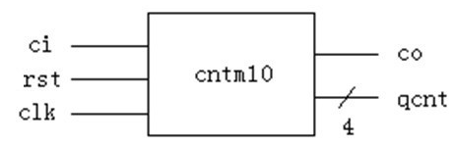
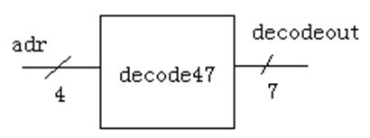
模块例化语句设计实例
假设已有两个模块，一个是模为10的计数器cntm10，另一个是七段数码管译码器decode47，它们的端口如图所示。现在有一个模块cntvh10要调用这两个元件。
module cntm10(ci,rst,clk,co,qcnt);
module decode47 (adr, decodeout);

Slide 17
cntvh10的Verilog描述
module cntvh10 (CLK,RST,CI,CO,QOUT);
input CLK, RST, CI;
output CO;
output [6:0] QOUT;
wire [3:0] TMP;
cntm10 U1 (CI,RST,CLK,CO,TMP);
decode47 U2 (TMP,QOUT);
endmodule

Slide 18
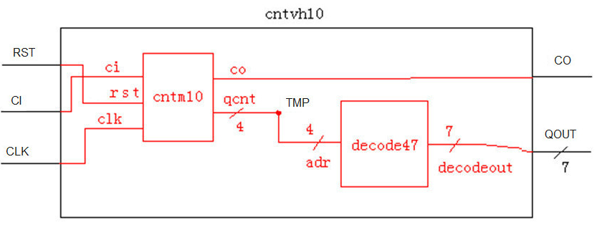

Slide 19
模块例化语句也可以和其他并行语句一起使用
module cntvh10 (CLK,RST,CI,CO,QOUT);
……
cntm10 U1 (CI,RST,CLK,CO,TMP);
always @(TMP)
case (TMP)
4’b0000: QOUT<=0000001;
4’b0001: QOUT<=1001111;
……
4’b1111: QOUT<=0111000;
default: QOUT<=1111111;
endcase
endmodule

Slide 20
5.5.4.3基本库元件例化语句
在Verilog语言库中，已经对一些基本的门电路进行了定义，这些模块可以直接在程序中进行调用。
  多输入门：and、nand、or、nor、xor、xnor
  多输出门：buf、not
  三态门：bufif0、bufif1、notif0、notif1
  上拉、下拉电阻：pullup、pulldown
  MOS开关：cmos、nmos、pmos、rcmos、rnmos、rpmos
  双向开关：tran、tranif0、tranif1、rtran、rtranif0、rtranif1

Slide 21
1.多输入门
有多个输入端口，但只有一个输出端口。格式为：
基本门元件名 [例化名] （输出端口名，输入端口名1，输入端口名2，…）；
例化名可以省略；
输出端口默认放在端口关联表的第一个，后面是若干个输入端口。
例如：
and U1 (dout, din1, din2);
or U2 (dout, din1, din2, din3);
xor (dout, din1, din2);

Slide 22
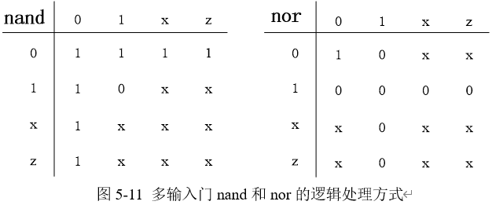

Slide 23
改写全加器程序的最后一个语句
module F_Adder (a, b, cin, r, cout);
input a, b, cin;
output r, cout;
wire R1, C1, C2;
H_Adder U1 (.A(a), .B(b), .C(C1), .R(R1));
H_Adder U2 (R1, cin, r, C2);
or U3 (cout, C1, C2);
endmodule
assign cout = C1 | C2;

Slide 24
2.多输出门
有多个输出端口，但只有一个输入端口。格式为：
基本门元件名 [例化名] （输出端口名1，…，输出端口名n，输入端口名）；
例化名可以省略；
输入端口默认放在端口关联表的最后一个，前面是若干个输出端口。
例如：
buf B1 (dout1, dout2, dout3, din);
not N1 (dout1, dout2, din);

Slide 25
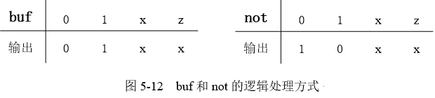
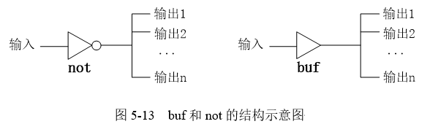

Slide 26
5.5.5 块语句
1. 顺序块语句
顺序块语句处于initial或always引导的过程语句中，用begin…end标识，语法格式为：
begin [：块名]
[块内变量、参数定义]；
语句1；
语句2；
……
语句n；
end

Slide 27
可以给块语句取一个名字，也可以把块名省略掉；
在块语句内部可以根据需要定义块内变量或参数，它们只能在该块内使用，是局部量。
顺序块语句中的语句必须是顺序语句；
例如：
begin : SBLK
reg [3:0] A;
A = B & C;
E = ~A;
end

Slide 28
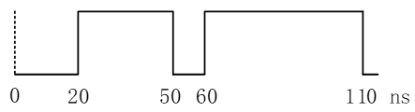
顺序块语句中的语句是顺序执行的，例如：
initial begin //设时间单位为10ns
t = 0;
#2 t = 1;
#3 t = 0;
#1 t = 1;
#5 t = 0;
end

Slide 29
1. 并行块语句
并行块语句用发fork…join标识，里面包含的语句为并行语句，只能用于仿真，不能综合，语法格式为：
fork [：块名]
[块内变量、参数定义]；
语句1；
语句2；
……
语句n；
join

Slide 30
可以给块语句取一个名字，也可以把块名省略掉；
在块语句内部可以根据需要定义块内变量或参数，它们只能在该块内使用，是局部量。
并行块语句中的语句是并行执行的，即便采用“=”符号；例如：
initial fork //设时间单位为10ns
t = 0;
#2 t = 1;
#5 t = 0;
#6 t = 1;
#11 t = 0;
join

Slide 31
Verilog程序描述风格
Verilog语句描述硬件电路的风格可以分为数据流描述、行为描述和结构化描述；
采用assign语句的描述方式为数据流描述方式；
采用always语句的描述方式为行为描述方式；
采用模块例化的描述方式为结构化描述方式。

Slide 32

描述风格实例
描述一个两位相等比较器，端口如图所示：
若a=b, 则equ=1；否则，equ=0。

Slide 33
1.数据流描述方式
module equ2 (a, b, equ) ;
input [1:0] a, b;
output equ;
assign equ = (a= =b) ? 1 : 0;
endmodule

Slide 34
2.行为描述方式
module equ2 (a, b, equ) ;
input [1:0] a, b;
output equ;
reg equ;
always @(a, b)
if (a= =b)
equ = 1’b1;
else
equ = 1’b0;
endmodule

Slide 35
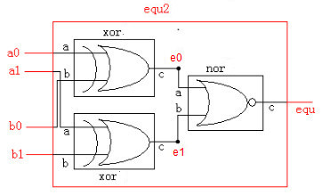
3.结构化描述方式
module equ2 (a, b, equ) ;
input [1:0] a, b;
output equ;
wire e0, e1;
xor U1 (e0, a[0], b[0]);
xor U2 (e1, a[1], b[1]);
nor U3 (equ, e0, e1);
endmodule

Slide 36
5.6 Verilog程序设计
5.6.1 组合电路设计
组合电路是指数字电路在任一时刻的输出仅取决于该时刻的输入。
简单门电路、编码器、解码器、多路开关、比较器、加法器、乘法器和校验电路等。

Slide 37
组合逻辑电路设计
组合逻辑电路设计可采用：
assign语句；
always语句；
模块例化语句；
以上语句混合方式

Slide 38
二输入异或门
module XOR_2 (A, B, Y);
input A, B;
output Y;
reg Y;
always@(A, B)
case ({A, B})
2’b00: Y <= 0;
2’b01: Y <= 1;
2’b10: Y <= 1;
2’b11: Y <= 0;
Default: Y <= x;
endcase
endmodule
module XOR_1 (A, B, Y);
input A, B;
output Y;
assign Y = A ~^ B;
endmodule
module XOR_3 (A, B, Y);
input A, B;
output Y;
xor U1 (Y, A, B);
endmodule

Slide 39
5.6.2 时序电路设计
时序电路是指数字电路在任一时刻的输出不仅取决于该时刻的输入，还取决于先前时刻的状态。
时序电路的驱动信号是时钟信号。
触发器、寄存器、计数器、分频器倍频器等。
时序电路设计用always语句（带时钟信号）。

Slide 40
程序实例（时序逻辑电路）
有异步复位的D触发器
module EDFF2(CLK, RST, D, Q);
input CLK, RST, D;
output Q;
reg Q;
always @(posedge CLK or negedge RST)
if (!RST) Q <= 0;
else Q <= D;
endmodule

Slide 41
如果always语句的敏感信号表里采用posedge或negedge边沿触发，那么其他输入端口信号就不能列入敏感信号表了；
一旦CLK被定义为边沿敏感信号，它就不能在always结构中再出现了；
always语句的敏感信号表中不允许有两个边沿触发信号；
表述为边沿敏感、实际为电平敏感的信号，如RST，只能作为异步复位或置位信号，不能作为一般的异步逻辑信号。

